Slide 1
La librairie et l’écologie
Les impacts environnementaux
des achats et des retours en librairie

Slide 2
La démarche Bilan Carbone
La définition
Terme qui désigne la méthode développée par l’Ademe
(Agence de l’Environnement et de la Maîtrise Energétique) et l’association Bilan Carbone

Slide 3
La démarche Bilan Carbone
Les objectifs
Comprendre et identifier les impacts / activités émettrices de GES
Définir et mettre en œuvre une démarche de progrès en matière d’émissions de GES, d’évaluation et de réduction

Slide 4
La démarche Bilan Carbone
La méthode de calcul
Un bilan carbone est toujours une estimation

Slide 5
La démarche Bilan Carbone
Les différentes étapes
Comme une enquête en plusieurs étapes :
Etape 1 : Rassembler les indices
Etape 2 : Analyser les indices
Etape 3 : Trouver des solutions
Etape 4 : Agir et mesurer l’impact

Slide 6
La démarche Bilan Carbone
Se préparer
Déterminer le périmètre de l’activité avec la cartographie des flux
Prendre en compte :
tous les flux dont votre activité est responsable
MAIS AUSSI
les flux dont votre activité est dépendante
En amont et en aval

Slide 7
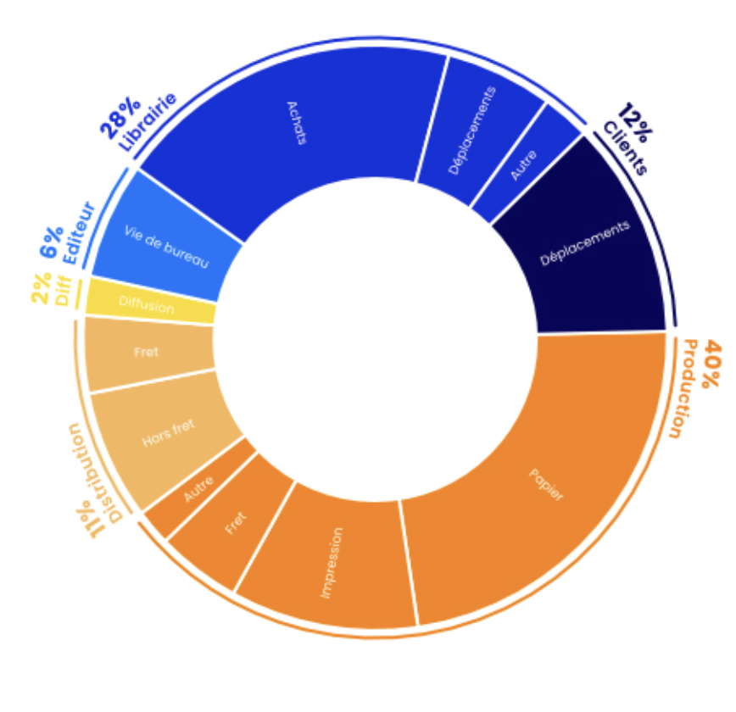
Bilan Carbone
Un livre acheté en librairie
Production (fabrication + transport ) = 40%
Edition + Diffusion + Distribution = 20%
La librairie = 30%
Déplacement clients = 10%
Source : rapport Décarbonons la culture, The shift project

Slide 8
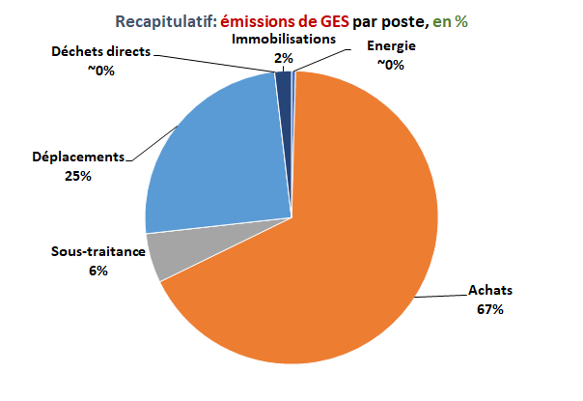
Bilan Carbone
D’une librairie française
Librairie taille moyenne, centre ville
700 000 euros de CA
65 000 livres vendus
Achats + Mobilité des clients =
92 % des émissions de GES
Source The Shift Project

Slide 9
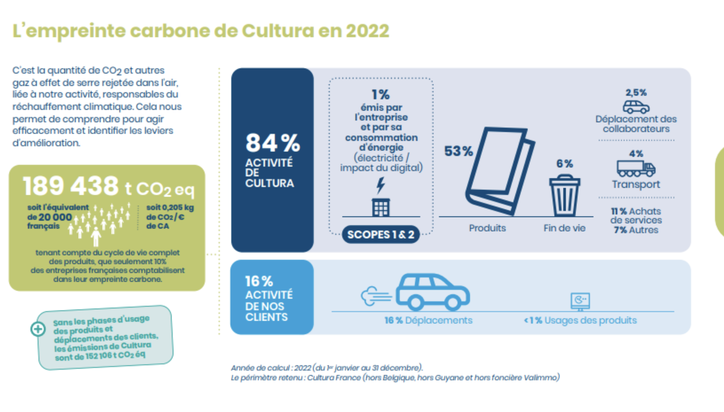
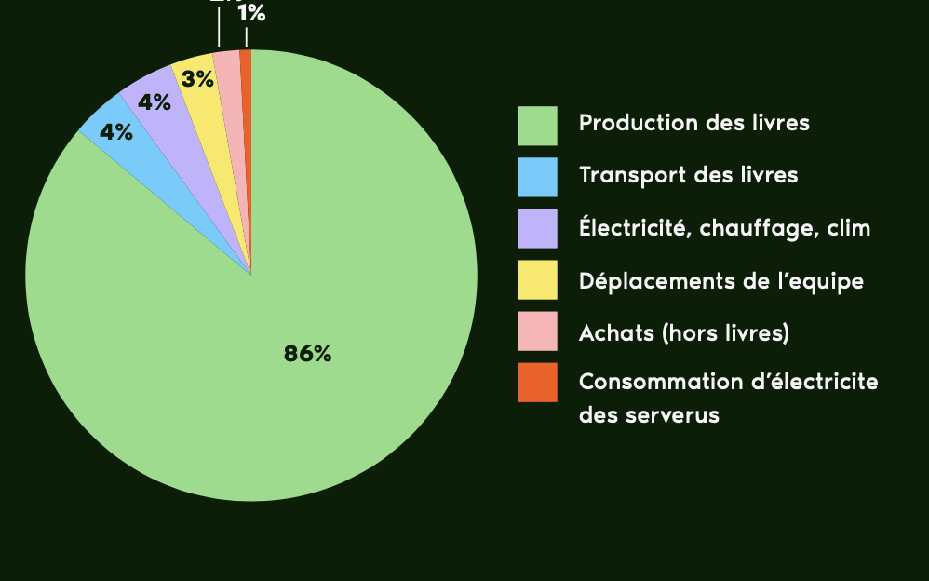
Bilan Carbone
GSS et librairie européenne
Même constat : les impacts sont les achats et la mobilité
Librairie slovaque Martinus
Source : rapport extra financier Cultura
Source Guide EIBF

Slide 10
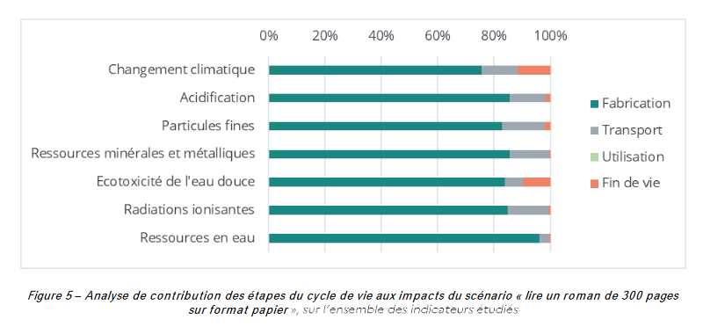
Il n’y a pas QUE le carbone dans la vie
Les impacts environnementaux
Approche partielle de l’enjeu environnemental d’une organisation
Pollution, déchets, biodiversité…

Slide 11
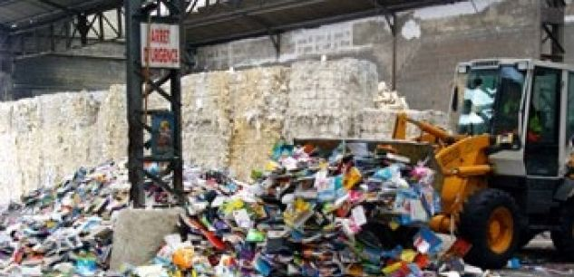
Il n’y a pas QUE le carbone dans la vie
Les déchets
Cartons, plastiques ET …..
Le pilon = 165 000 livres détruits par jour ?
Source Le pilon, Pierre Jourde

Slide 12
Les risques liés à l’inaction
Risques logistiques : ruptures d’approvisionnement (matières premières, fret)
Risques commerciaux : augmentation des coûts et baisse du pouvoir d’achat
Risques d’image : évolution des attentes et habitudes des consommateurs
Risques de perte de diversité éditoriale liée à la concentration et la massification

Slide 13
Les co-bénéfices
. Ecologiques
Moins de flux et de déchets
. Economiques
Meilleure marge et gain de temps
. Sociaux
Qualité de vie au travail (RPS), Redonner du sens, Ralentissement
. En terme d’image
Différenciation – Innovation – Créativité auprès des clients et des parties prenantes

Slide 14
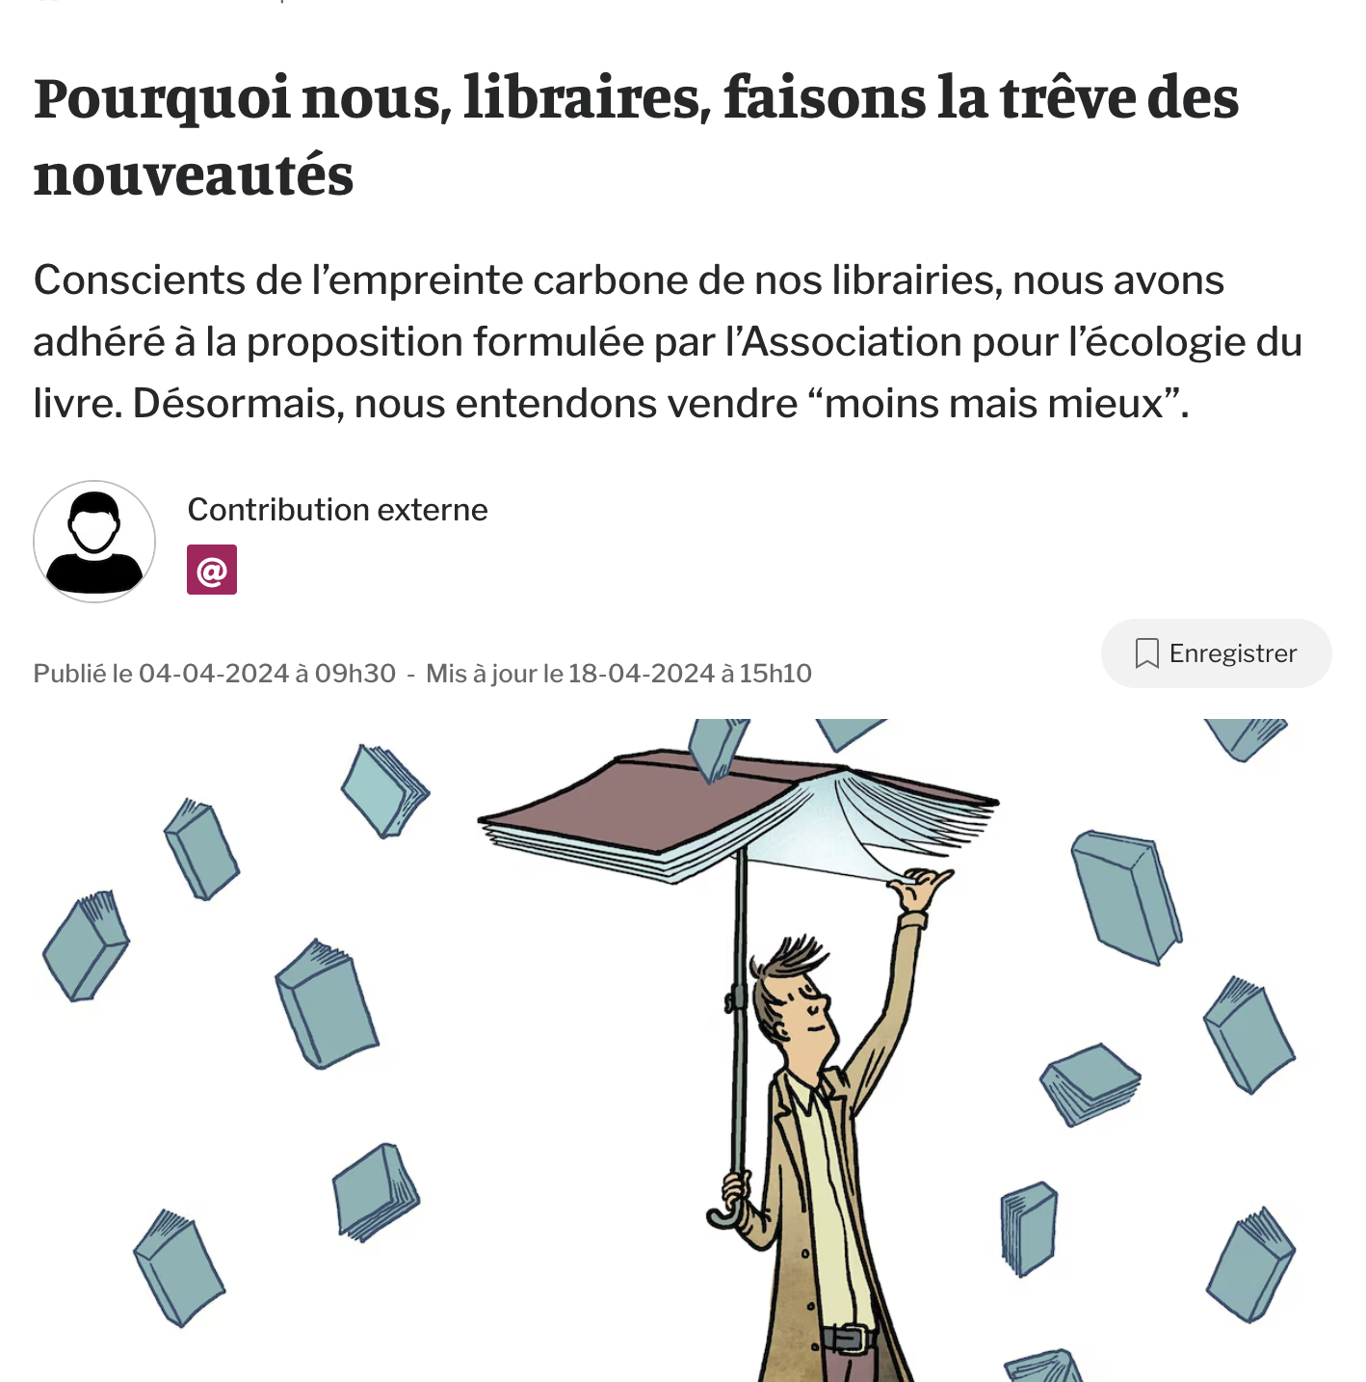
La trêve des nouveautés
Ralentissement
Créativité
« Nous, nous y voyons une opportunité formidable d’être plus créatifs dans nos façons de faire commerce »
https://www.lalibre.be/debats/opinions/2024/04/04/pourquoi-nous-libraires-faisons-la-greve-des-nouveautes-S4RXC7L5QRCUZIJGAEBN7J72FA/
Privilégier l’accueil, le conseil et la diversité

Slide 15
Les ressources
Syndicat de la Librairie Française
Ressources en ligne, guide des bonnes pratiques
Etude sur les retours publiée par le Syndicat de la librairie Française
https://guide.syndicat-librairie.fr/economie-et-gestion/les-retours-en-librairie
Tableau Excel pour calculer l’impact des retours en librairie (sur demande auprès du SLF)
La boîte à outils du librairie, Editions Dunod.
Le guide EIBF : https://fill-livrelecture.org/wp-content/uploads/2024/03/RISE_Sustainability-report_FULL_FR.pdf
L’association pour l’écologie du livre
Webinaire Bibliothèques vertes sur les achats
https://bib.vertes.abf.asso.fr/webinaires-bibliotheques-developpement-durable/

